Slide 1
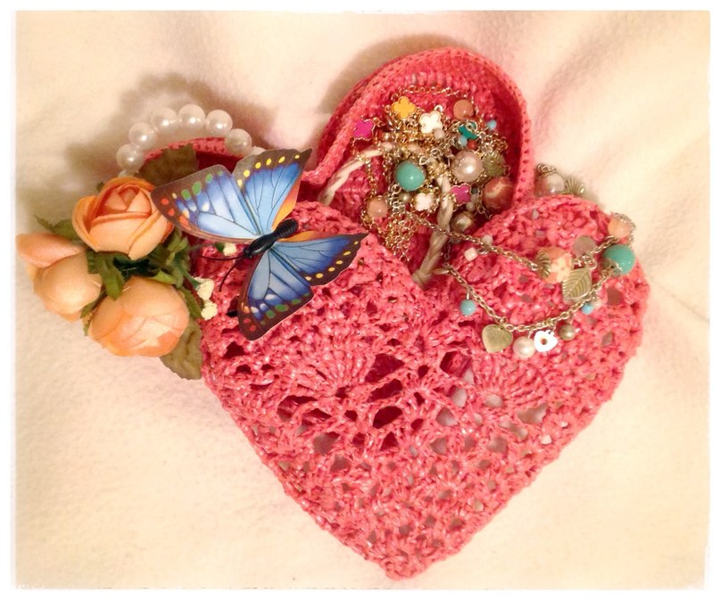
ТВОРЧЕСКИЙ
ПРОЕКТ
ПОДАРОК МАМЕ
© Чернова Лариса Михайловна, СПб, ГБОУ лицей №64, 2017

Slide 2
ВВЕДЕНИЕ
Нет, наверное, ни одной страны, где бы не отмечался
День матери.
Это международный праздник в честь матерей. День матери в России отмечается ежегодно в последнее воскресенье ноября, в Беларуси - 14 октября, в Грузии - 3 марта, в Армении - 7 апреля, в Казахстане - 16 сентября, в Германии - 13 мая, в Великобритании -
3 апреля.
Древние греки отдавали дань уважения матери всех богов - Гее. Римляне посвящали три дня в марте (с 22 по 25) другой матери богов — восточной Кибеле. Для кельтов Днем матери был день чествования богини Бриджит. Идея чествования всех матерей мира в один особый день родилась в середине 20-го века в Англии.
© Чернова Лариса Михайловна, СПб, ГБОУ лицей №64, 2017

Slide 3
ОБОСНОВАНИЕ ПРОЕКТА
Скоро День Матери. И я очень бы хотела в знак моей любви и благодарности связать крючком своей маме что-то нужное и необычное. Конечно, подарок сегодня нетрудно купить и в магазине. Но можно создать его и своими руками, ведь у этого есть целый ряд неоспоримых преимуществ.
Во-первых, собственноручно связанная вещь обойдется мне намного дешевле.
Во-вторых, моя мама станет обладательницей уникального изделия. Вязание крючком — это еще и невероятно модно.
Третье, медики признают, что вязание прекрасно успокаивает нервы, снимает стресс.
В-четвертых, умение вязать крючком избавляет от проблемы ломать голову над извечным вопросом: что подарить.
Вывод: все перечисленные доводы убедили меня, что надо обязательно заняться созданием маленького шедевра – вязанного крючком красивого подарка
© Чернова Лариса Михайловна, СПб, ГБОУ лицей №64, 2017

Slide 4
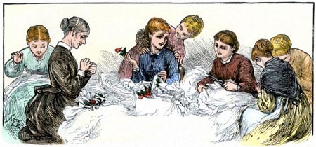
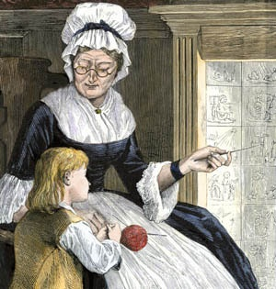
ИСТОРИЯ ВЯЗАНИЯ КРЮЧКОМ
В Египте в одной из гробниц найдена детская вязаная туфелька, археологи установили, что ей более четырех тысяч лет. А уже в начале нашей эры техника и принципы вязания находились на очень высоком уровне.
Сохранились экземпляры вязаных вещей, датируемые IX и X веками нашей эры. Найден детский носок, у которого большой палец отделен от остальных, как в современных перчатках, чтобы между пальцами мог проходить ремешок сандалии.
© Чернова Лариса Михайловна, СПб, ГБОУ лицей №64, 2017

Slide 5
ЗВЕЗДОЧКА ОБДУМЫВАНИЯ
история
технология
назначение
ПОДАРОК
стоимость
материал
форма
© Чернова Лариса Михайловна, СПб, ГБОУ лицей №64, 2017

Slide 6
ДИЗАЙН-СПЕЦИФИКАЦИЯ
изделие должно быть
красивым
современным
оригинальным
удобным в эксплуатации
качественным
иметь низкую себестоимость
© Чернова Лариса Михайловна, СПб, ГБОУ лицей №64, 2017

Slide 7
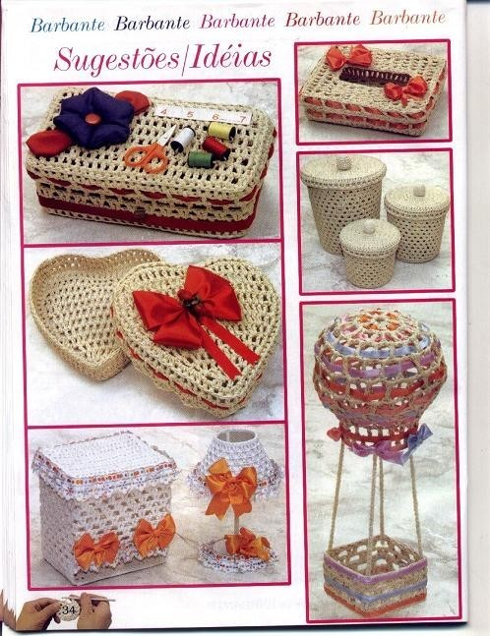
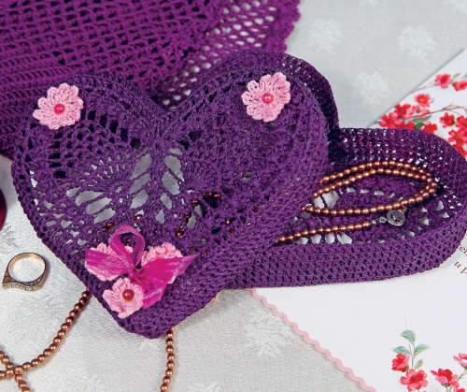
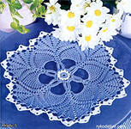
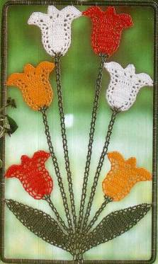
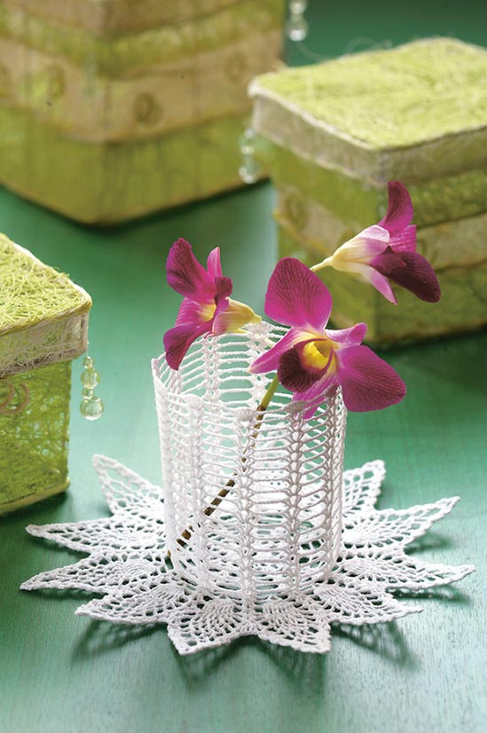
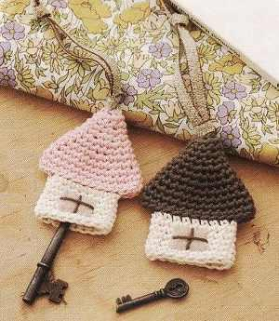
РАЗРАБОТКА ИДЕЙ И ВАРИАНТОВ
Идеи Критерии оценки | шкатулка | салфетка | цветы | ваза | брелок
Удобство | + | + | + | + | +
Актуальность | + | - | - | + | +
Эстетичность | + | + | + | + | +
Технологичность | + | + | - | - | +
Оригиальность | + | - | + | + | +
Современность | + | - | - | + | -
Стоимость | + | - | + | - | +
Экологичность | + | + | + | + | +
Итого: | 8 | 4 | 5 | 6 | 7
Мой выбор
© Чернова Лариса Михайловна, СПб, ГБОУ лицей №64, 2017

Slide 8
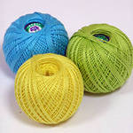
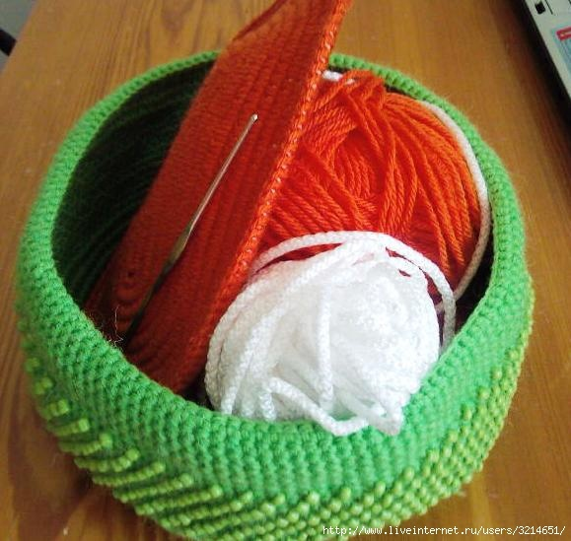
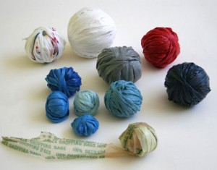
ВЫБОР МАТЕРИАЛОВ И ОБОРУДОВАНИЯ
Виды нитей для вязания
Шерсть
Полушерсть
Акрил
Полиэтиленовые
Хлопок
Для своего изделия я выбрала нити из красных полиэтиленовых пакетов, потому что это наиболее необычный и бесплатный вид пряжи. Пакеты разнообразны по своей цветовой гамме и качеству, они очень быстро накапливаются дома.
Мой выбор
© Чернова Лариса Михайловна, СПб, ГБОУ лицей №64, 2017

Slide 9
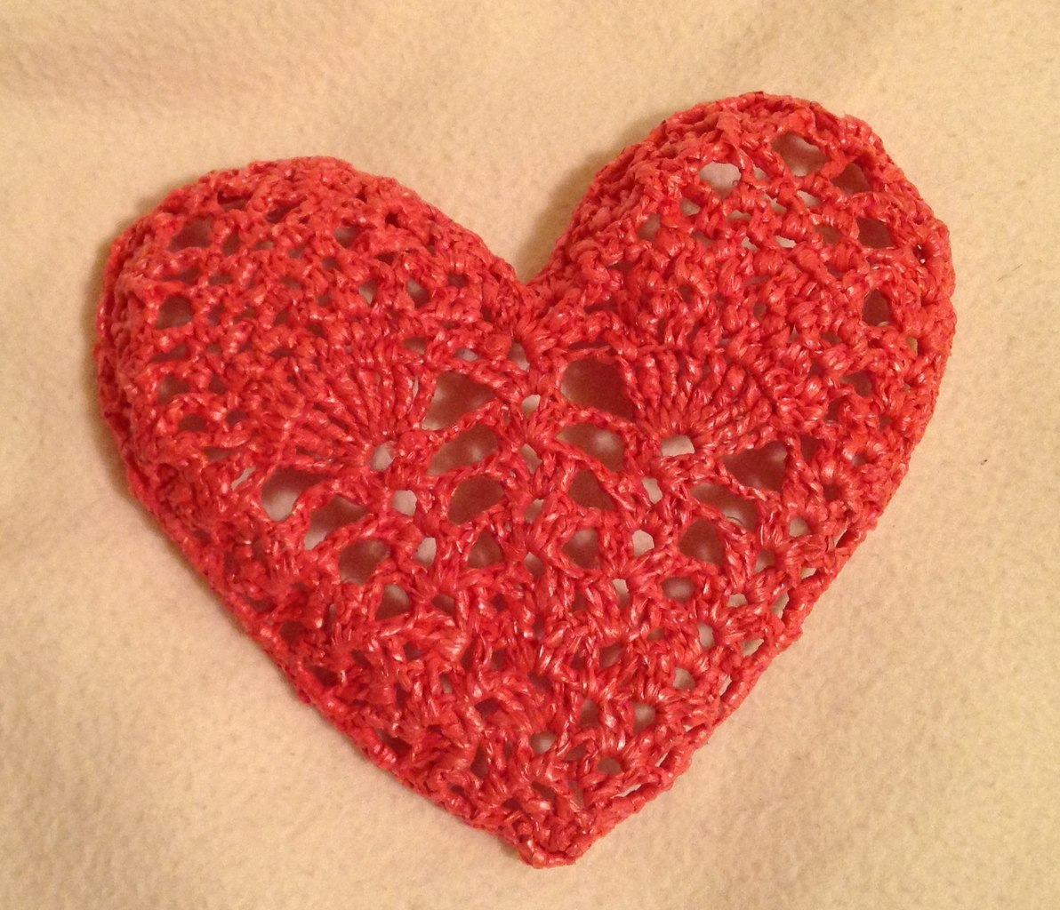
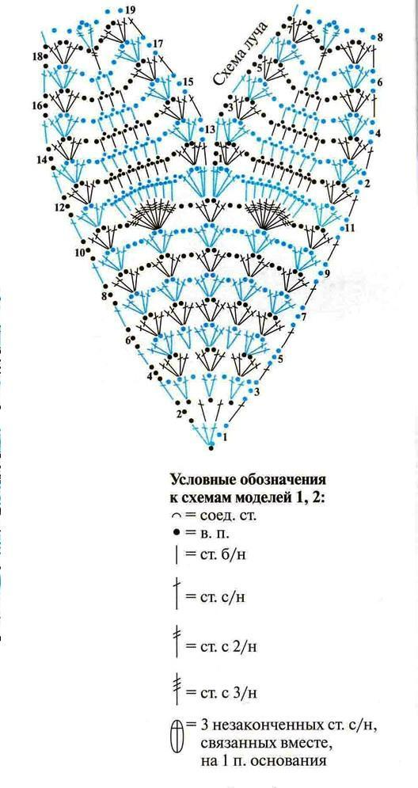
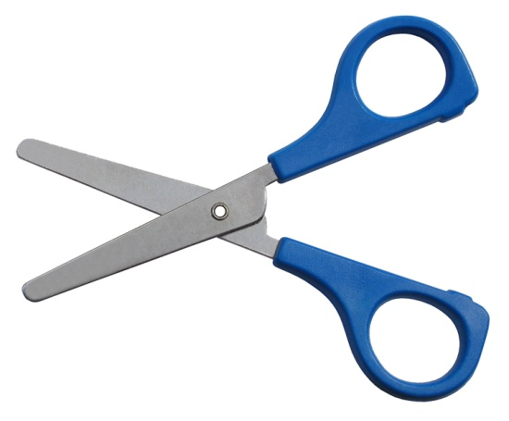
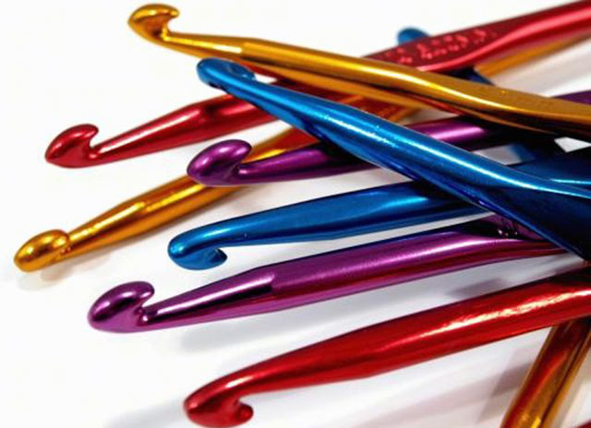
ПОСЛЕДОВАТЕЛЬНОСТЬ ИЗГОТОВЛЕНИЯ
РЕЗУЛЬТАТ
Изготовление нитей из пакетов
Материалы и инструменты
Вязание по схеме
© Чернова Лариса Михайловна, СПб, ГБОУ лицей №64, 2017

Slide 10
РАСЧЕТ СЕБЕСТОИМОСТИ
Пряжа из полиэтиленовых пакетов
красного цвета (50 г) - 0 рублей
Крючок – 0 рублей
Ножницы – 0 рублей
ИТОГО: 0 РУБЛЕЙ
© Чернова Лариса Михайловна, СПб, ГБОУ лицей №64, 2017

Slide 11
Реклама
Мальчишки и девчонки!
А так же их родители!
Заказы на шкатулочку
Сделать не хотите ли?
Красивая, дешёвая,
Надёжная и прочная!
Заказывайте смело!
Я возьмусь за дело!
© Чернова Лариса Михайловна, СПб, ГБОУ лицей №64, 2017

Slide 12
Спасибо за внимание !
© Чернова Лариса Михайловна, СПб, ГБОУ лицей №64, 2017

